Slide 1

CHƯƠNG I
CHƯƠNG V. CÁC SỐ ĐẶC TRƯNG CỦA MẪU SỐ LIỆU KHÔNG GHÉP NHÓM
§12. Số gần đúng
§13. Các số đặc trưng đo xu thế trung tâm
§14. Các số đặc trưng đo độ phân tán

Slide 2

CHƯƠNG V. CÁC SỐ ĐẶC TRƯNG CỦA MẪU SỐ LIỆU KHÔNG GHÉP NHÓM
CHƯƠNG I
TOÁN ĐẠI SỐ
CÁC SỐ ĐẶC TRƯNG ĐO XU THẾ TRUNG TÂM
(2 Tiết)
➉
13
1
1
SỐ TRUNG BÌNH VÀ TRUNG VỊ
2
2
TỨ PHÂN VỊ
3
MỐT
4
5

Slide 3
13
CÁC SỐ ĐẶC TRƯNG ĐO XU THẾ TRUNG TÂM
THUẬT NGỮ
Số trung bình
Trung vị
Tứ phân vị
Mốt
KIẾN THỨC, KĨ NĂNG
Lựa chọn và tính các số đặc trưng đo xu thế trung tâm của một mẫu số liệu: Số trung bình, trung vị, tứ phân vị, mốt.
Lời giải thích ý nghĩa, vai trò của các số đặc trưng trong mẫu số liệu thực tiễn.
Rút ra kết luận từ ý nghĩa của các số đặc trưng đo xu thế trung tâm.

Slide 4
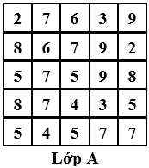
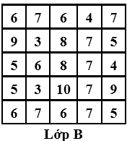
Hai phương pháp học tiếng Anh khác nhau được áp dụng cho hai lớp A và B có trình độ tiếng Anh tương đương nhau. Sau hai tháng, điểm khảo sát tiếng Anh (thang điểm 10) của hai lớp được cho như hình bên.
Quan sát hai mẫu số liệu trên, có thể đánh giá được phương pháp học tập nào có hiệu quả hơn không?
Để làm được điều đó, người ta thường tính toán các số đặc trưng cho mỗi mẫu số liệu rồi so sánh.

Slide 5
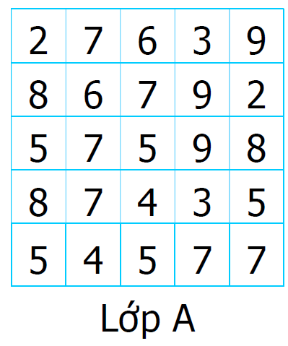
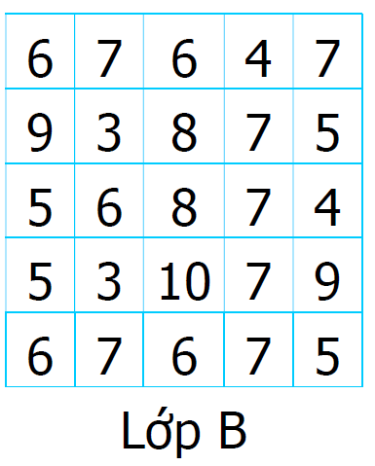
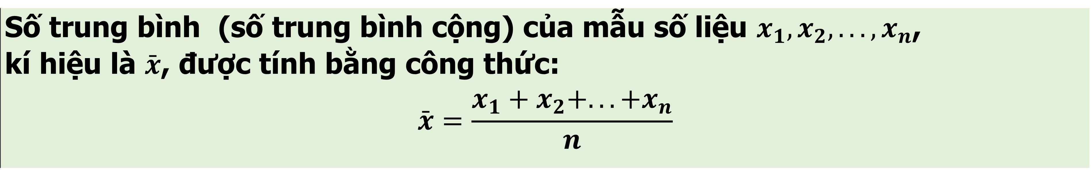
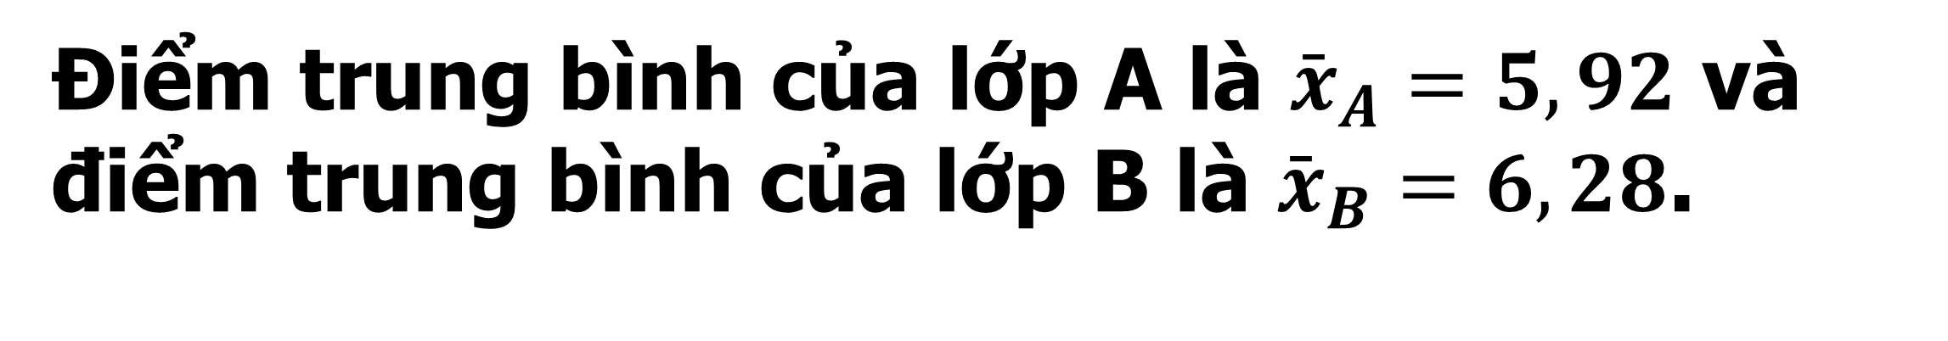
1. SỐ TRUNG BÌNH VÀ TRUNG VỊ
a. Số trung bình
HĐ1: Tính số trung bình cộng điểm khảo sát tiếng Anh của mỗi lớp A và B.
Lời giải
Điểm trung bình của lớp A là ${\bar{x}}_{A}=5,92$ và điểm trung bình của lớp B là ${\bar{x}}_{B}=6,28$.
HĐ2: Dựa trên điểm trung bình, hãy cho biết phương pháp học tập nào hiệu quả hơn.
Lời giải
Vì ${\bar{x}}_{A}<{\bar{x}}_{B}$ nên phương pháp học tập của lớp B hiệu quả hơn.
Số trung bình (số trung bình cộng) của mẫu số liệu $x_{1},x_{2},...,x_{n}$, kí hiệu là $\bar{x}$, được tính bằng công thức: $$\bar{x}=\frac{x_{1}+x_{2}+...+x_{n}}{n}$$

Slide 6
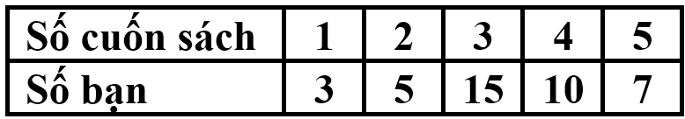
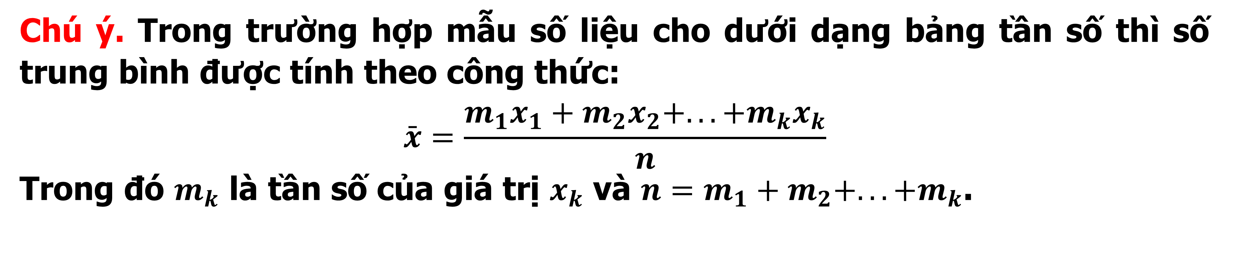
Chú ý. Trong trường hợp mẫu số liệu cho dưới dạng bảng tần số thì số trung bình được tính theo công thức:
$$\bar{x}=\frac{m_{1}x_{1}+m_{2}x_{2}+...+m_{k}x_{k}}{n}$$
Trong đó $m_{k}$ là tần số của giá trị $x_{k}$ và $n=m_{1}+m_{2}+...+m_{k}$.
Ví dụ 1. Thống kê số cuốn sách mỗi bạn trong lớp đã đọc trong năm 2021, An thu được kết quả như bảng bên. Hỏi trong năm 2021, trung bình mỗi bạn trong lớp đọc bao nhiêu cuốn sách?

Slide 7
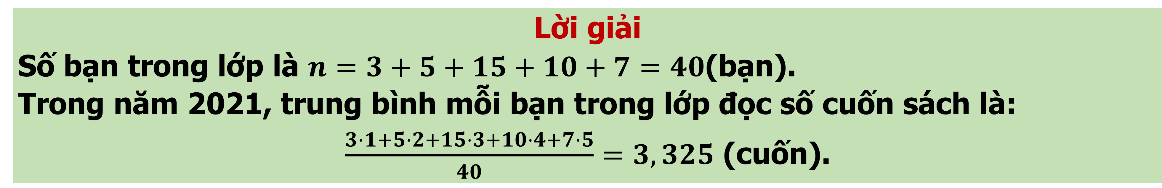
Ví dụ 1. Thống kê số cuốn sách mỗi bạn trong lớp đã đọc trong năm 2021, An thu được kết quả như bảng bên. Hỏi trong năm 2021, trung bình mỗi bạn trong lớp đọc bao nhiêu cuốn sách?
Lời giải
Số bạn trong lớp là $n=3+5+15+10+7=40$(bạn).
Trong năm 2021, trung bình mỗi bạn trong lớp đọc số cuốn sách là:
$\frac{3⋅1+5⋅2+15⋅3+10⋅4+7⋅5}{40}=3,325$ (cuốn).
Ý nghĩa. Số trung bình là giá trị trung bình cộng của các số trong mẫu số liệu, nó cho biết vị trí trung tâm của mẫu số liệu và có thể dùng để dại diện cho mẫu số liệu.

Slide 8
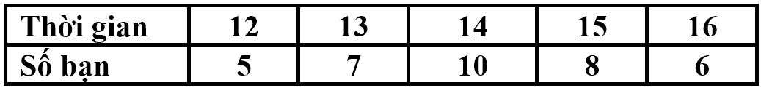
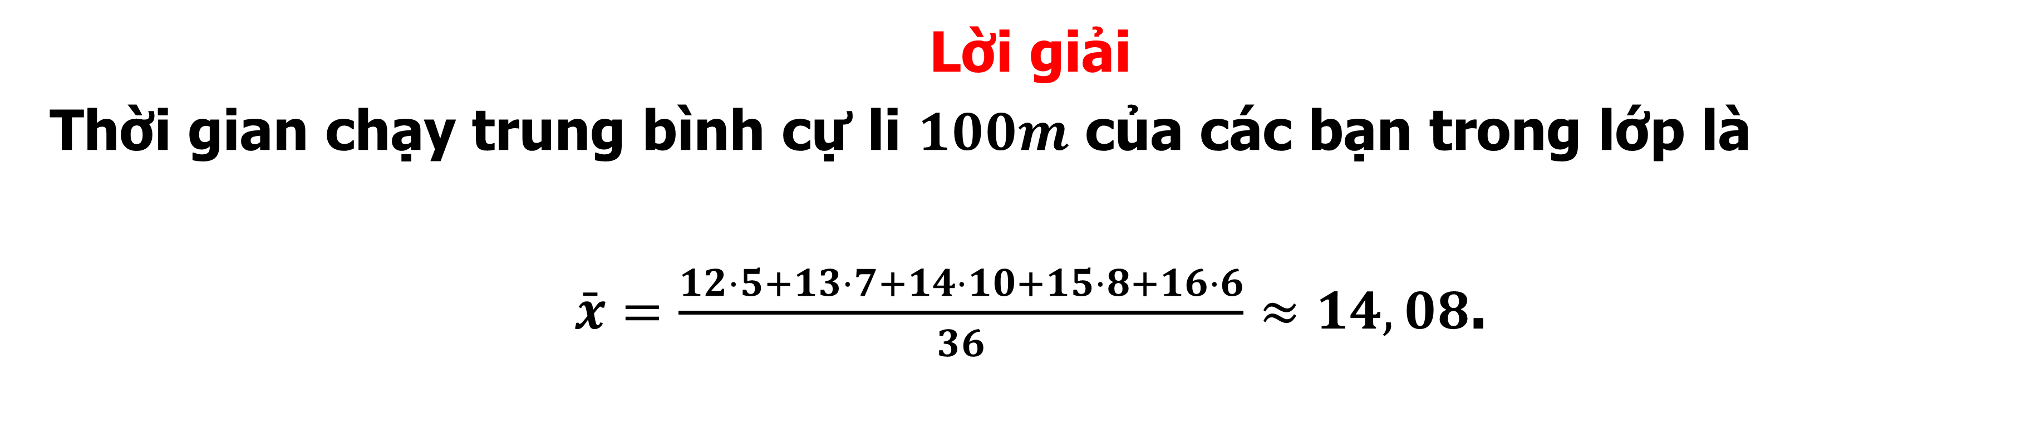
Luyện tập 1. Bảng sau cho biết thời gian chạy cự li $100m$ của các bạn trong lớp (đơn vị giây):
Hãy tính thời gian chạy trung bình cự li $100m$ của các bạn trong lớp.
Lời giải
Thời gian chạy trung bình cự li $100m$ của các bạn trong lớp là
$\bar{x}=\frac{12⋅5+13⋅7+14⋅10+15⋅8+16⋅6}{36}≈14,08$.

Slide 9
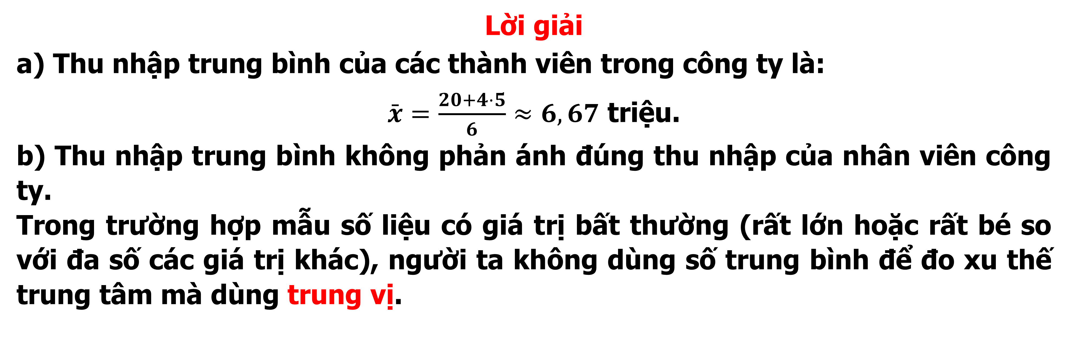
b. Trung vị
HĐ3: Một công ty nhỏ gồm 1 giám đốc và 5 nhân viên, thu nhập mỗi tháng của giám đốc là 20 triệu đồng, của nhân viên là 4 triệu đồng.
a) Tính thu nhập trung bình của các thành viên trong công ty.
b) Thu nhập trung bình có phản ánh đúng thu nhập của nhân viên công ty không?
Lời giải
a) Thu nhập trung bình của các thành viên trong công ty là:
$\bar{x}=\frac{20+4⋅5}{6}≈6,67$ triệu.
b) Thu nhập trung bình không phản ánh đúng thu nhập của nhân viên công ty.
Trong trường hợp mẫu số liệu có giá trị bất thường (rất lớn hoặc rất bé so với đa số các giá trị khác), người ta không dùng số trung bình để đo xu thế trung tâm mà dùng trung vị.

Slide 10

Để tìm trung vị của một mẫu số liệu, ta thực hiện như sau: Sắp xếp các giá trị trong mẫu số liệu theo thứ tự không giảm. Nếu số giá trị của mẫu số liệu là số lẻ thì giá trị chính giữa của mẫu là trung vị. Nếu là số chẵn thì trung vị là trung bình cộng của hai giá trị chính giữa của mẫu.
Ví dụ 2. Hãy tìm trung vị của mẫu số liệu về lương của giám đốc và nhân viên công ty được cho trong HĐ3.
Lời giải
Để tìm trung vị của mẫu số liệu trên, ta làm như sau:
Sắp xếp số liệu theo thứ tự không giảm:
Dãy trên có hai giá trị chính giữa cùng bằng 4. Vậy trung vị của mẫu số liệu cũng bằng 4.

Slide 11
Ý nghĩa. Trung vị là giá trị chia đôi mẫu số liệu, nghĩa là trong mẫu số liệu được sắp xếp theo thứ tự không giảm thì giá trị trung vị ở vị trí chính giữa. Trung vị không bị ảnh hưởng bởi giá trị bất thường trong khi số trung bình bị ảnh hưởng bởi giá trị bất thường.

Slide 12
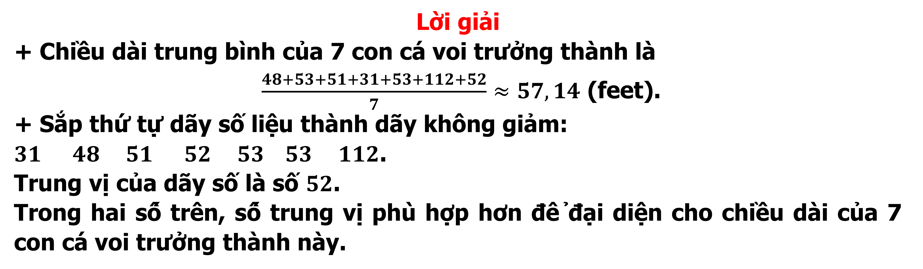
Luyện tập 2. Chiều dài (đơn vị feet) của 7 con cá voi trưởng thành được cho như sau:
$$48 53 51 31 53 112 52.$$
Tìm số trung bình và trung vị của mẫu số liệu trên. Trong hai số đó, số nào phù hợp hơn để đại diện cho chiều dài của 7 con cá voi trưởng thành này?
Lời giải
+ Chiều dài trung bình của 7 con cá voi trưởng thành là
$\frac{48+53+51+31+53+112+52}{7}≈57,14$ (feet).
+ Sắp thứ tự dãy số liệu thành dãy không giảm: $31 48 51 52 53 53 112$.
Trung vị của dãy số là số $52$.
Trong hai số trên, số trung vị phù hợp hơn để đại diện cho chiều dài của 7 con cá voi trưởng thành này.

Slide 13
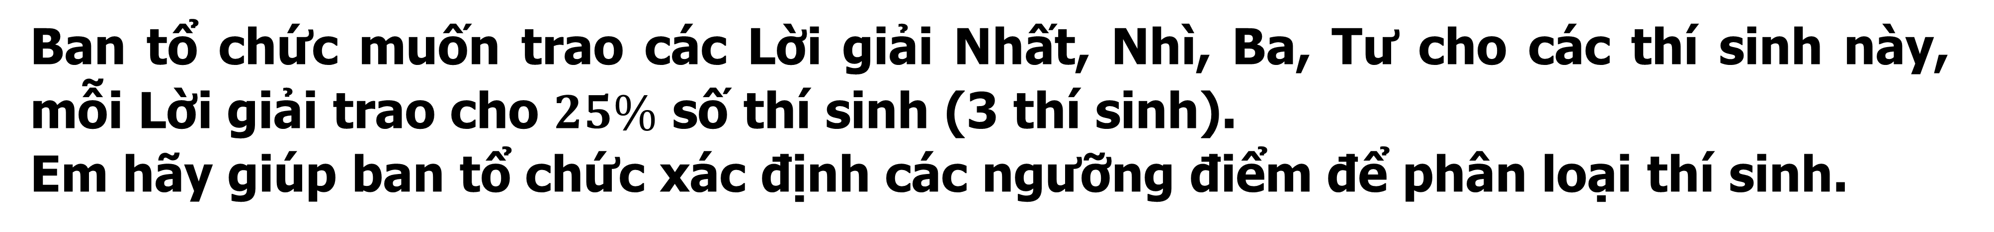
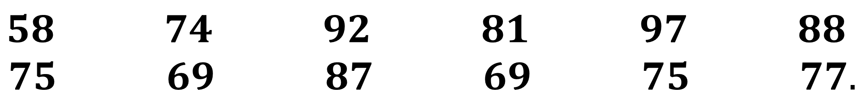
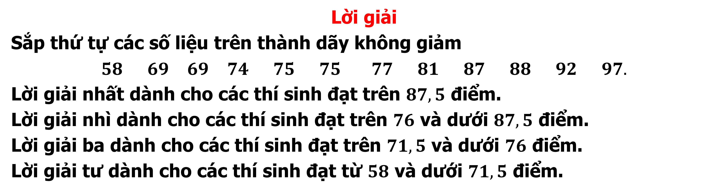
2. TỨ PHÂN VỊ
HĐ4: Điểm (thang điểm 100) của 12 thí sinh cao điểm nhất trong cuộc thi như sau:
$$58 74 92 81 97 88$$
$$75 69 87 69 75 77.$$
Ban tổ chức muốn trao các Lời giải Nhất, Nhì, Ba, Tư cho các thí sinh này, mỗi Lời giải trao cho $25\%$ số thí sinh (3 thí sinh).
Em hãy giúp ban tổ chức xác định các ngưỡng điểm để phân loại thí sinh.
Lời giải
Sắp thứ tự các số liệu trên thành dãy không giảm
$$58 69 69 74 75 75 77 81 87 88 92 97.$$
Lời giải nhất dành cho các thí sinh đạt trên $87,5$ điểm.
Lời giải nhì dành cho các thí sinh đạt trên $76$ và dưới $87,5$ điểm.
Lời giải ba dành cho các thí sinh đạt trên $71,5$ và dưới $76$ điểm.
Lời giải tư dành cho các thí sinh đạt từ $58$ và dưới $71,5$ điểm.

Slide 14
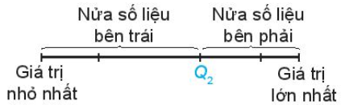
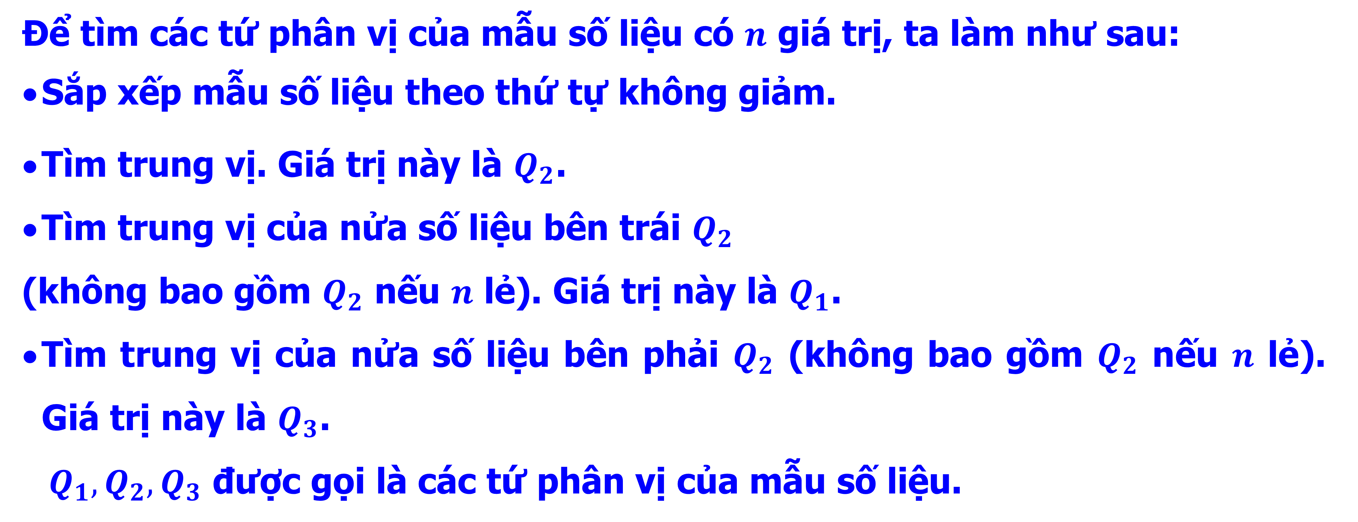
Để tìm các tứ phân vị của mẫu số liệu có $n$ giá trị, ta làm như sau:
Sắp xếp mẫu số liệu theo thứ tự không giảm.
Tìm trung vị. Giá trị này là $Q_{2}$.
Tìm trung vị của nửa số liệu bên trái $Q_{2}$
(không bao gồm $Q_{2}$ nếu $n$ lẻ). Giá trị này là $Q_{1}$.
Tìm trung vị của nửa số liệu bên phải $Q_{2}$ (không bao gồm $Q_{2}$ nếu $n$ lẻ). Giá trị này là $Q_{3}$.
$Q_{1},Q_{2},Q_{3}$ được gọi là các tứ phân vị của mẫu số liệu.
Chú ý. $Q_{1}$ được gọi là tứ phân vị thứ nhất hay tứ phân vị dưới, $Q_{3}$ được gọi là tứ phân vị thứ ba hay tứ phân vị trên.

Slide 15

Ý nghĩa: Các điểm $Q_{1},Q_{2},Q_{3}$ chia mẫu số liệu đã sắp xếp theo thứ tự từ nhỏ đến lớn thành bốn phần, mỗi phần đều chứa $25\%$ giá trị.

Slide 16
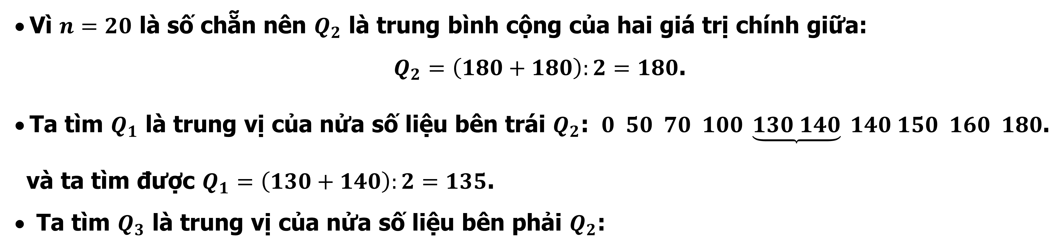
Ví dụ 3. Hàm lượng Natri (đơn vị miligam, $1mg=0,001g$) trong 100$g$ một số loại ngũ cốc cho như sau:
$0 340 70 140 200 180 210 150$100 130
$$140 180 190 160 290 50 220 180 200 210$$
Hãy tìm các tứ phân vị. Các phân vị này cho ta thông tin gì?
Lời giải : Sắp xếp các giá trị này theo thứ tự không giảm:
Vì $n=20$ là số chẵn nên $Q_{2}$ là trung bình cộng của hai giá trị chính giữa:
$Q_{2}=\left(180+180\right):2=180$.
Ta tìm $Q_{1}$ là trung vị của nửa số liệu bên trái $Q_{2}$: $0 50 70 100 \underset{}{\underbrace{130 140}} 140 150 160 180$.
và ta tìm được $Q_{1}=\left(130+140\right):2=135$.
Ta tìm $Q_{3}$ là trung vị của nửa số liệu bên phải $Q_{2}$:

Slide 17
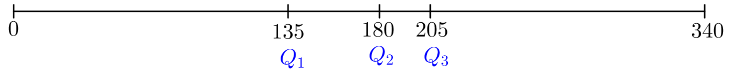
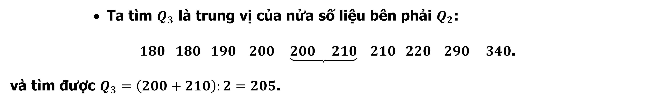
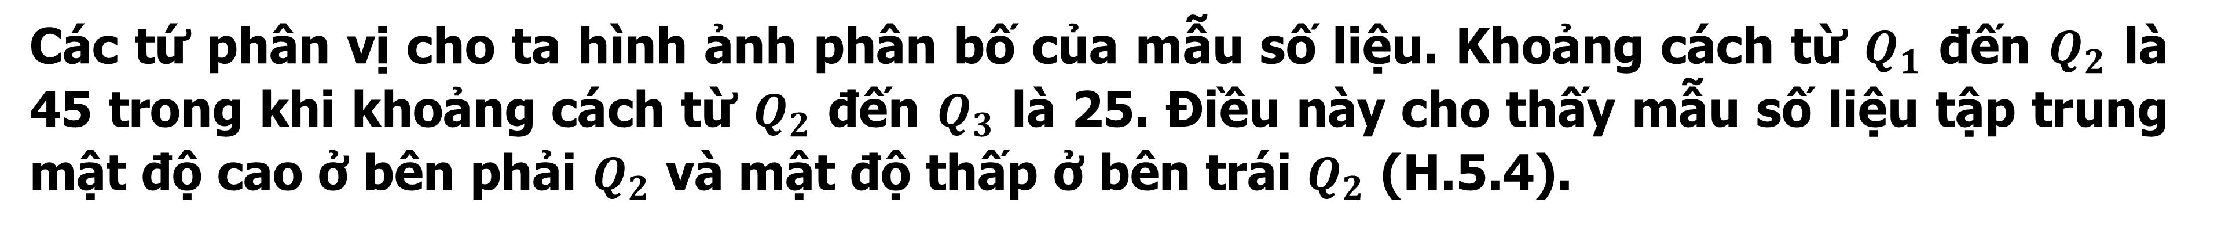
Ví dụ 3. Hàm lượng Natri (đơn vị miligam, $1mg=0,001g$) trong 100$g$ một số loại ngũ cốc cho như sau:
$0 340 70 140 200 180 210 150$100 130
$$140 180 190 160 290 50 220 180 200 210$$
Hãy tìm các tứ phân vị. Các phân vị này cho ta thông tin gì?
      Ta tìm $Q_{3}$ là trung vị của nửa số liệu bên phải $Q_{2}$:
$180 180 190 200 \underset{}{\underbrace{200 210}}210 220 290 340$.
và tìm được $Q_{3}=\left(200+210\right):2=205$.
Lời giải
Hình 5.4. Hình ảnh về sự phân bố của mẫu số liệu
Các tứ phân vị cho ta hình ảnh phân bố của mẫu số liệu. Khoảng cách từ $Q_{1}$ đến $Q_{2}$ là 45 trong khi khoảng cách từ $Q_{2}$ đến $Q_{3}$ là 25. Điều này cho thấy mẫu số liệu tập trung mật độ cao ở bên phải $Q_{2}$ và mật độ thấp ở bên trái $Q_{2}$ (H.5.4).

Slide 18

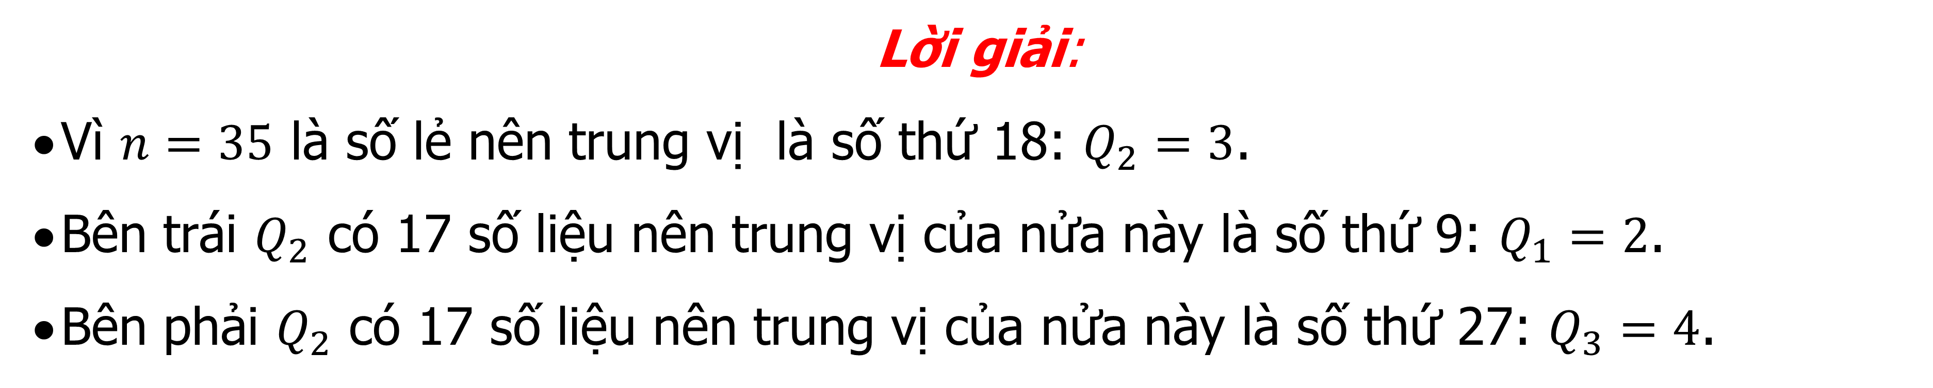
Luyện tập 3. Bảng sau đây cho biết số lần học tiếng Anh trên Internet trong một tuần của một số học sinh lớp 10:
Hãy tìm các tứ phân vị cho mẫu số liệu này.
Lời giải:
Vì $n=35$ là số lẻ nên trung vị là số thứ 18: $Q_{2}=3$.
Bên trái $Q_{2}$ có 17 số liệu nên trung vị của nửa này là số thứ 9: $Q_{1}=2$.
Bên phải $Q_{2}$ có 17 số liệu nên trung vị của nửa này là số thứ 27: $Q_{3}=4$.

Slide 19
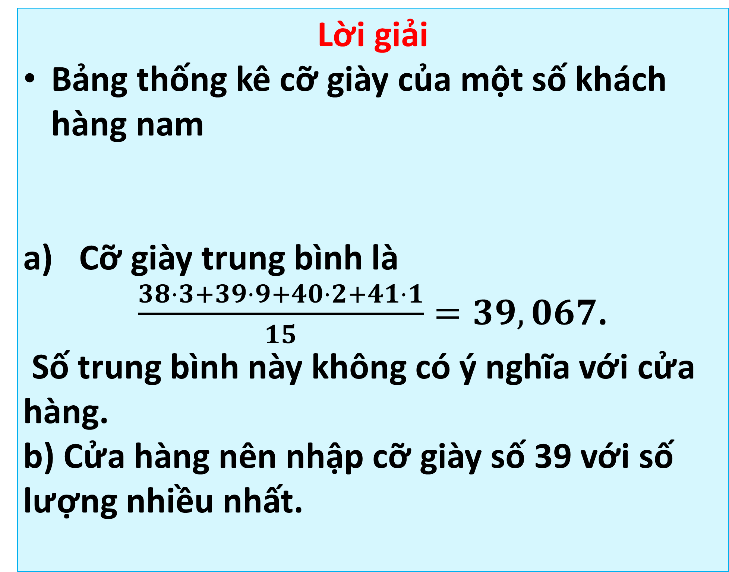
3. MỐT
HĐ5: Một cửa hàng giày thể thao đã thống kê cỡ giày của một số khách hàng nam được chọn ngẫu nhiên cho kết quả như sau:
a) Tính cỡ giày trung bình. Số trung bình này có ý nghĩa gì với cửa hàng không?
b) Cửa hàng nên nhập cỡ giày nào với số lượng nhiều nhất?
Lời giải
Bảng thống kê cỡ giày của một số khách hàng nam
Cỡ giày trung bình là
$\frac{38⋅3+39⋅9+40⋅2+41⋅1}{15}=39,067$.
Số trung bình này không có ý nghĩa với cửa hàng.
b) Cửa hàng nên nhập cỡ giày số 39 với số lượng nhiều nhất.
Cỡ giày | 38 | 39 | 40 | 41
Số lượng | 3 | 9 | 2 | 1
38 | 39 | 39 | 38 | 40 | 41 | 39 | 39 | 38 | 39 | 39 | 39 | 40 | 39 | 39

Slide 20
Mốt của mẫu số liệu là giá trị xuất hiện với tần số lớn nhất.
Ý nghĩa: Có thể dùng mốt để đo xu thế trung tâm của mẫu số liệu khi mẫu số liệu có nhiều giá trị trùng nhau.
Ví dụ 4. Tìm mốt cho số liệu này.
Thống kê thời gian truy cập Internet (đơn vị giờ) trong một ngày của một học sinh lớp 10 được cho như sau:
0 | 0 | 1 | 1 | 1 | 3 | 4 | 4 | 5 | 6
Lời giải
Vì số học sinh truy cập Internet 1 giờ mỗi ngày là lớn nhất (có 3 học sinh) nên mốt là 1.

Slide 21
Nhận xét.
Mốt có thể không là duy nhất. Chẳng hạn, với mẫu số liệu
8 | 7 | 10 | 9 | 7 | 5 | 7 | 8 | 8
các số $7$;$8$ đều xuất hiện với số lần lớn nhất (3 lần) nên mẫu số liệu này có hai mốt là 7 và 8.
Khi các giá trị trong mẫu số liệu xuất hiện với tần số như nhau thì mẫu số liệu không có mốt

Slide 22
Nhận xét.
Mốt còn được định nghĩa cho mẫu dữ liệu định tính (dữ liệu không phải là số).
Ví dụ báo Tuổi trẻ đã thực hiện thăm dò ý kiến của bạn đọc với câu hỏi:” Theo bạn, VFF nên chọn huấn luyện viên ngoại hay nội dẫn dắt đội tuyển bóng đá nam Việt Nam?”.
Tại thời điểm 21 giờ ngày 27-4-2021 kết quả bình chọn như sau:
Lựa chọn | Huấn luyện viên nội | Huấn luyện viên ngoại | Ý kiến khác
Số lượt bình chọn | 1 897 | 3 781 | 747
Trong mẫu dữ liệu này, lựa chọn “huấn luyện viên ngoại” có nhiều người bình chọn nhất, được gọi là mốt.

Slide 23
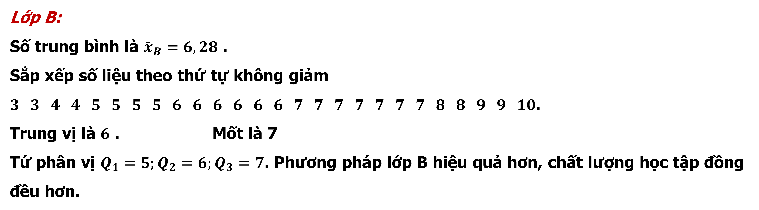

Vận dụng Hãy tính các số đặc trưng đo xu thế trung tâm cho các mẫu số liệu về điểm khảo sát của lớp A và lớp B ở đầu bài học để phân tích và so sánh hiệu quả học tập ở hai phương pháp này.
Lời giải Lớp A:
Số trung bình là $\overline{x_{A}}=5,92$.
Sắp xếp số liệu theo thứ tự không giảm
$2 2 3 3 4 4 5 5 5 5 5 6 6 7 7 7 7 7 7 8 8 8 9 9 9$.
Trung vị là 6. Mốt là 7.
Tứ phân vị $Q_{1}=4.5;Q_{2}=6;Q_{3}=7.5$.
Lớp B:
Số trung bình là ${\bar{x}}_{B}=6,28$ .
Sắp xếp số liệu theo thứ tự không giảm
$3 3 4 4 5 5 5 5 6 6 6 6 6 6 7 7 7 7 7 7 7 8 8 9 9 10$.
Trung vị là $6$ . Mốt là 7
Tứ phân vị $Q_{1}=5;Q_{2}=6;Q_{3}=7$. Phương pháp lớp B hiệu quả hơn, chất lượng học tập đồng đều hơn.

Slide 24
BÀI TẬP LUYỆN TẬP

Slide 25
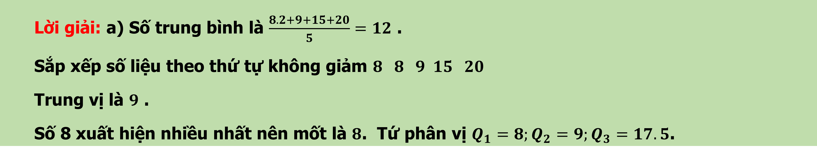
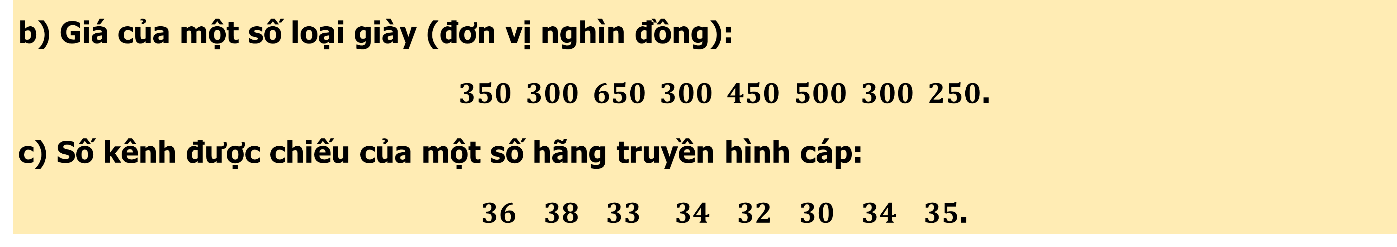
BÀI TẬP
5.7. Tìm số trung bình, trung vị, mốt và tứ phân vị của mỗi mẫu số liệu sau đây:
Số điểm mà năm vận động viên bóng rổ ghi được trong một trận đấu:
9 | 8 | 15 | 8 | 20
Giá của một số loại giày (đơn vị nghìn đồng):
$350 300 650 300 450 500 300 250$.
c) Số kênh được chiếu của một số hãng truyền hình cáp:
$36 ​​​ 38 33 34 32 30 34 35$.
Lời giải: a) Số trung bình là $\frac{8.2+9+15+20}{5}=12$ .
Sắp xếp số liệu theo thứ tự không giảm $8 8 9 15 20$
Trung vị là $9$ .
Số 8 xuất hiện nhiều nhất nên mốt là $8$. Tứ phân vị $Q_{1}=8;Q_{2}=9;Q_{3}=17.5$.

Slide 26
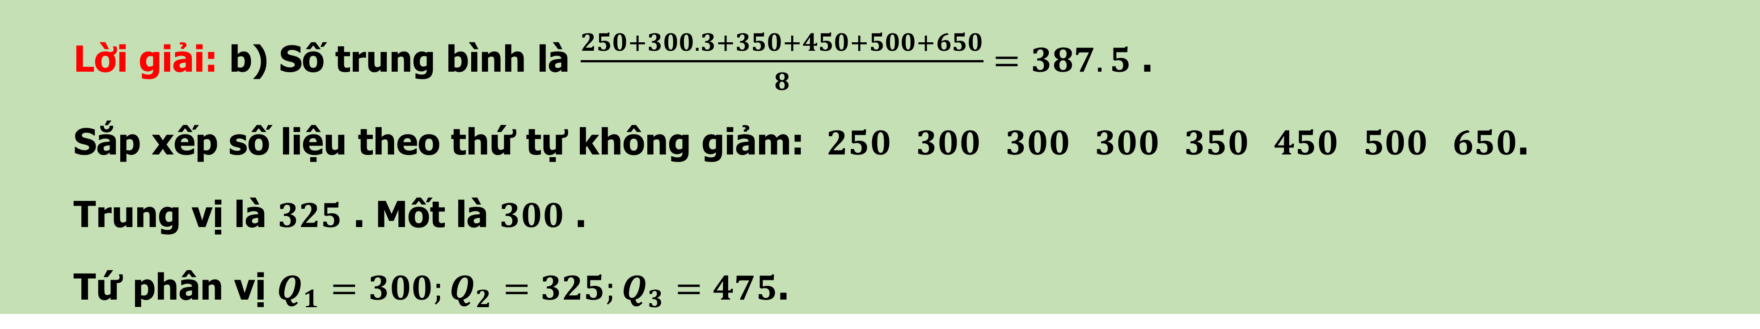
BÀI TẬP
5.7. Tìm số trung bình, trung vị, mốt và tứ phân vị của mỗi mẫu số liệu sau đây:
Số điểm mà năm vận động viên bóng rổ ghi được trong một trận đấu:
9 | 8 | 15 | 8 | 20
Giá của một số loại giày (đơn vị nghìn đồng):
$350 300 650 300 450 500 300 250$.
c) Số kênh được chiếu của một số hãng truyền hình cáp:
$36 ​​​ 38 33 34 32 30 34 35$.
Lời giải: b) Số trung bình là $\frac{250+300.3+350+450+500+650}{8}=387.5$ .
Sắp xếp số liệu theo thứ tự không giảm: $250 300 300 300 350 450 500 650$.
Trung vị là $325$ . Mốt là $300$ .
Tứ phân vị $Q_{1}=300;Q_{2}=325;Q_{3}=475$.

Slide 27
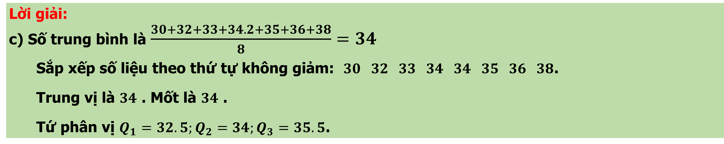
BÀI TẬP
5.7. Tìm số trung bình, trung vị, mốt và tứ phân vị của mỗi mẫu số liệu sau đây:
Số điểm mà năm vận động viên bóng rổ ghi được trong một trận đấu:
9 | 8 | 15 | 8 | 20
Giá của một số loại giày (đơn vị nghìn đồng):
$350 300 650 300 450 500 300 250$.
c) Số kênh được chiếu của một số hãng truyền hình cáp:
$36 ​​​ 38 33 34 32 30 34 35$.
Lời giải:
c) Số trung bình là $\frac{30+32+33+34.2+35+36+38}{8}=34$
Sắp xếp số liệu theo thứ tự không giảm: $30 32 33 34 34 35 36 ​​​38$.
Trung vị là $34$ . Mốt là $34$ .
Tứ phân vị $Q_{1}=32.5;Q_{2}=34;Q_{3}=35.5$.

Slide 28
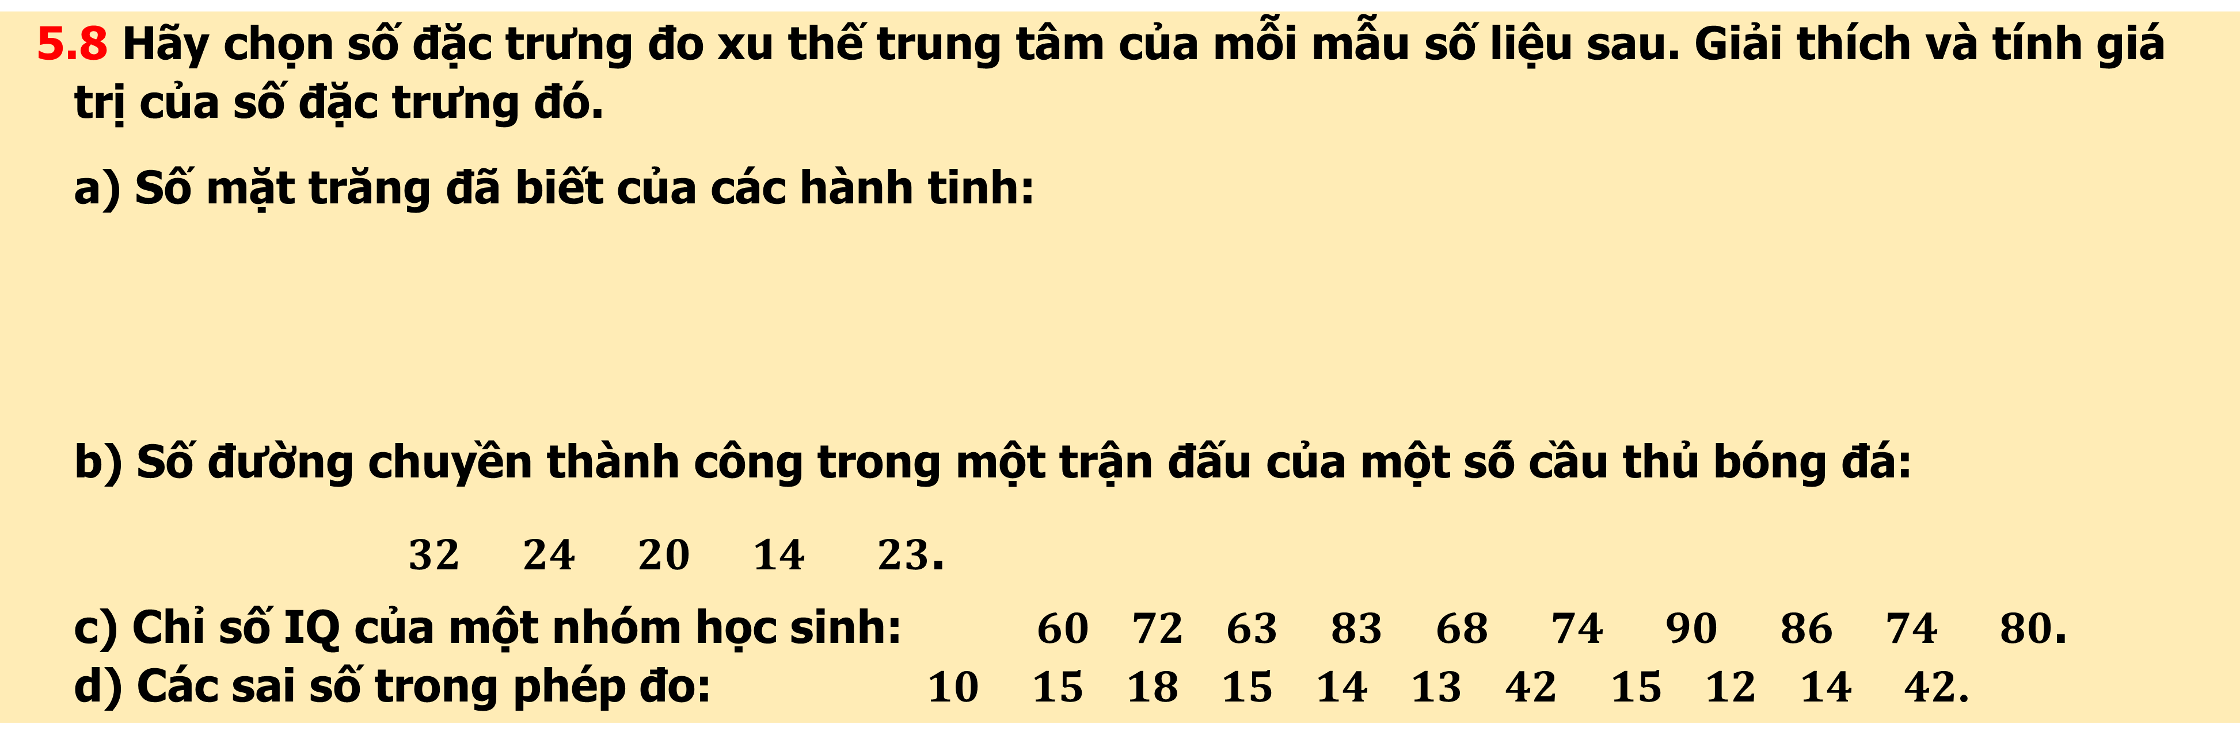
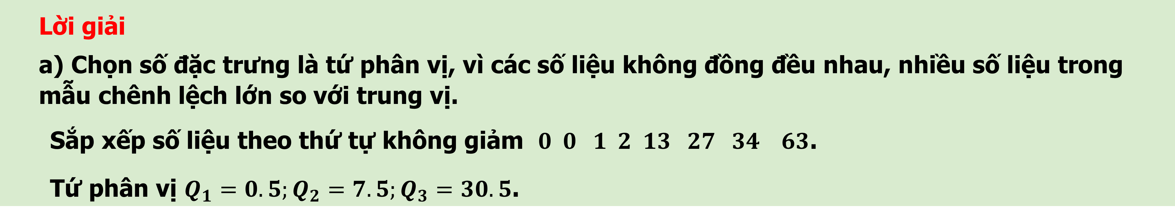
5.8 Hãy chọn số đặc trưng đo xu thế trung tâm của mỗi mẫu số liệu sau. Giải thích và tính giá trị của số đặc trưng đó.
Số mặt trăng đã biết của các hành tinh:
b) Số đường chuyền thành công trong một trận đấu của một số cầu thủ bóng đá:
$32 24 20 14 23$.
c) Chỉ số IQ của một nhóm học sinh: $60 72 63 83 68 74 90 86 74 80$.
d) Các sai số trong phép đo: $10 15 18 15 14 13 42 15 12 14 42$.
Hành tinh | Thuỷ tinh | Kim tinh | Trái Đất | Hoả tinh | Mộc tinh | Thổ tinh | Thiên Vương tinh | Hải Vương tinh
Số mặt trăng | 0 | 0 | 1 | 2 | 63 | 34 | 27 | 13
Lời giải
a) Chọn số đặc trưng là tứ phân vị, vì các số liệu không đồng đều nhau, nhiều số liệu trong mẫu chênh lệch lớn so với trung vị.
Sắp xếp số liệu theo thứ tự không giảm $0 0 1 2 13 27 34 63$.
Tứ phân vị $Q_{1}=0.5;Q_{2}=7.5;Q_{3}=30.5$.

Slide 29
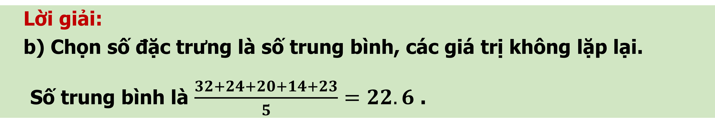
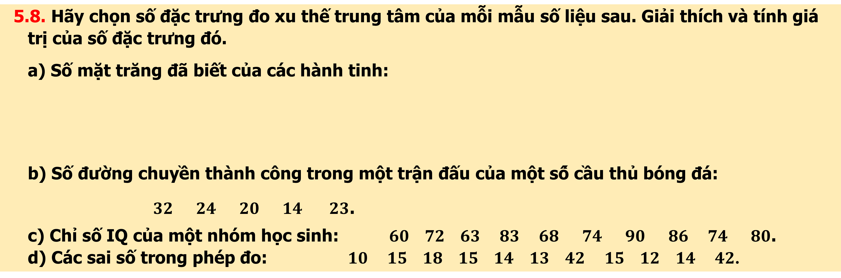
5.8. Hãy chọn số đặc trưng đo xu thế trung tâm của mỗi mẫu số liệu sau. Giải thích và tính giá trị của số đặc trưng đó.
Số mặt trăng đã biết của các hành tinh:
b) Số đường chuyền thành công trong một trận đấu của một số cầu thủ bóng đá:
$32 24 20 14 23$.
c) Chỉ số IQ của một nhóm học sinh: $60 72 63 83 68 74 90 86 74 80$.
d) Các sai số trong phép đo: $10 15 18 15 14 13 42 15 12 14 42$.
Hành tinh | Thuỷ tinh | Kim tinh | Trái Đất | Hoả tinh | Mộc tinh | Thổ tinh | Thiên Vương tinh | Hải Vương tinh
Số mặt trăng | 0 | 0 | 1 | 2 | 63 | 34 | 27 | 13
Lời giải:
b) Chọn số đặc trưng là số trung bình, các giá trị không lặp lại.
Số trung bình là $\frac{32+24+20+14+23}{5}=22.6$ .

Slide 30
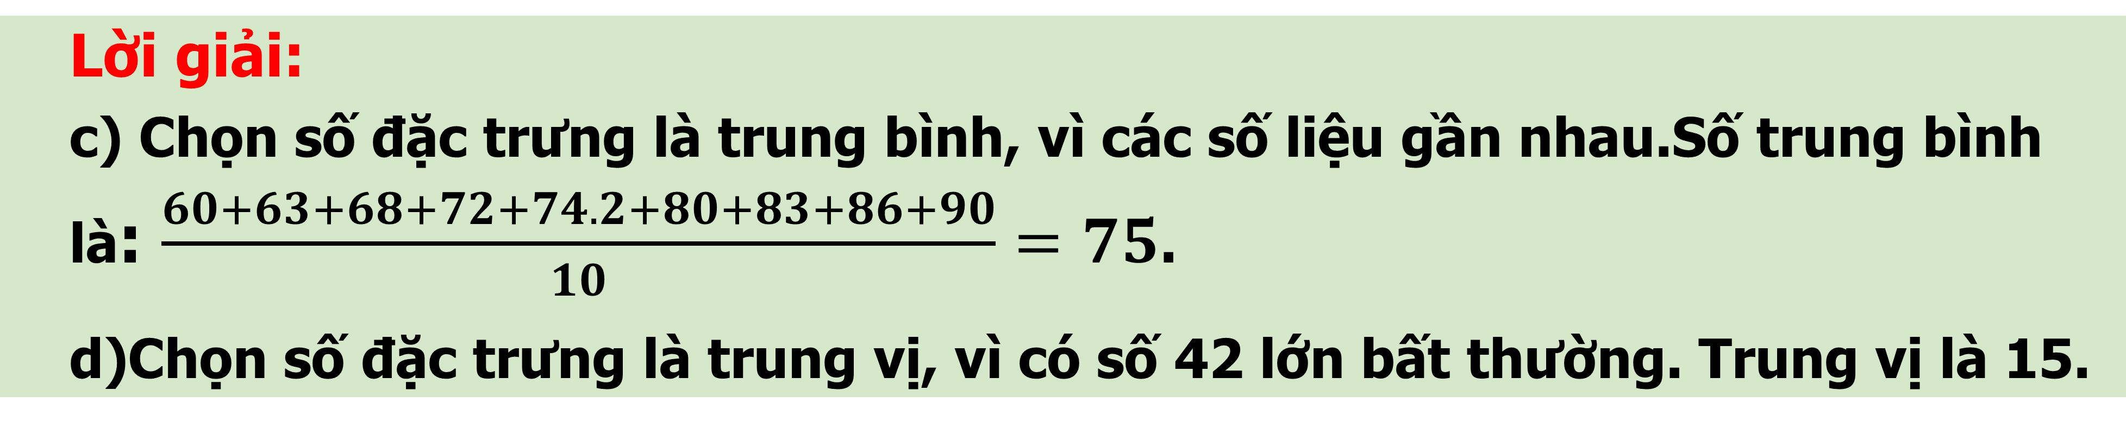
5.8. Hãy chọn số đặc trưng đo xu thế trung tâm của mỗi mẫu số liệu sau. Giải thích và tính giá trị của số đặc trưng đó.
Số mặt trăng đã biết của các hành tinh:
b) Số đường chuyền thành công trong một trận đấu của một số cầu thủ bóng đá:
$32 24 20 14 23$.
c) Chỉ số IQ của một nhóm học sinh: $60 72 63 83 68 74 90 86 74 80$.
d) Các sai số trong phép đo: $10 15 18 15 14 13 42 15 12 14 42$.
Hành tinh | Thuỷ tinh | Kim tinh | Trái Đất | Hoả tinh | Mộc tinh | Thổ tinh | Thiên Vương tinh | Hải Vương tinh
Số mặt trăng | 0 | 0 | 1 | 2 | 63 | 34 | 27 | 13
Lời giải:
c) Chọn số đặc trưng là trung bình, vì các số liệu gần nhau.Số trung bình là: $\frac{60+63+68+72+74.2+80+83+86+90}{10}=75$.
d)Chọn số đặc trưng là trung vị, vì có số 42 lớn bất thường. Trung vị là 15.

Slide 31
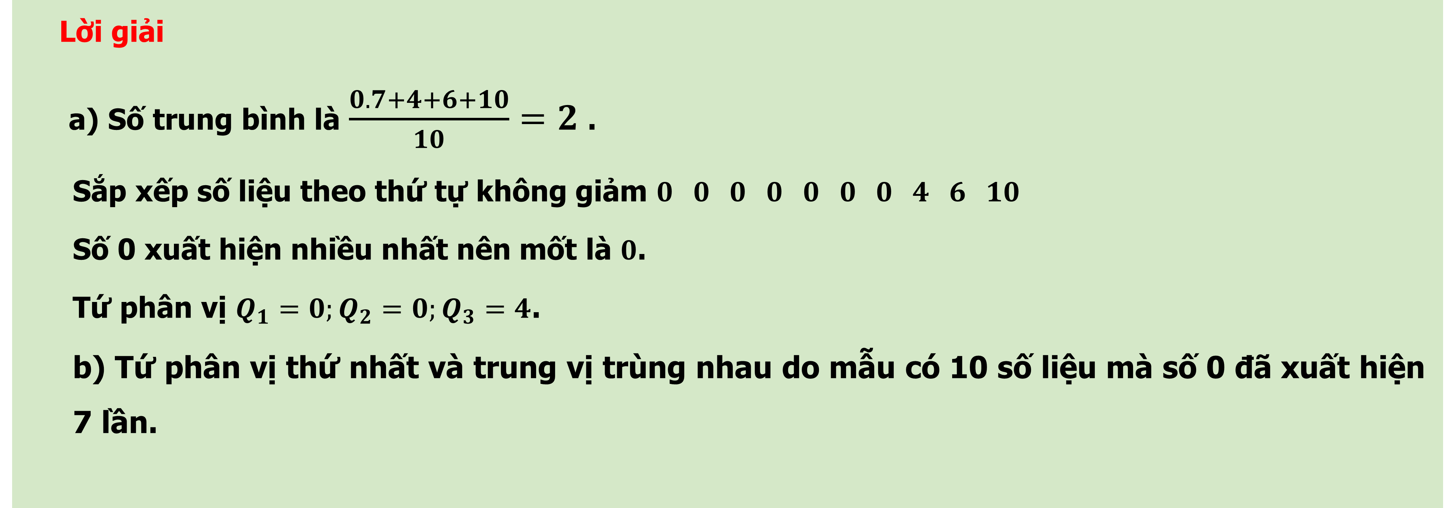
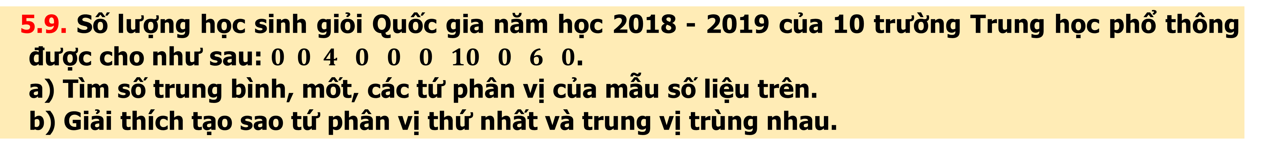
BÀI TẬP
5.9. Số lượng học sinh giỏi Quốc gia năm học 2018 - 2019 của 10 trường Trung học phổ thông được cho như sau: $0 0 4 0 0 0 10 0 6 0$.
a) Tìm số trung bình, mốt, các tứ phân vị của mẫu số liệu trên.
b) Giải thích tạo sao tứ phân vị thứ nhất và trung vị trùng nhau.
Lời giải
a) Số trung bình là $\frac{0.7+4+6+10}{10}=2$ .
Sắp xếp số liệu theo thứ tự không giảm $0 0 0 0 0 0 0 4 6 10$
Số 0 xuất hiện nhiều nhất nên mốt là $0$.
Tứ phân vị $Q_{1}=0;Q_{2}=0;Q_{3}=4$.
b) Tứ phân vị thứ nhất và trung vị trùng nhau do mẫu có 10 số liệu mà số 0 đã xuất hiện 7 lần.

Slide 32
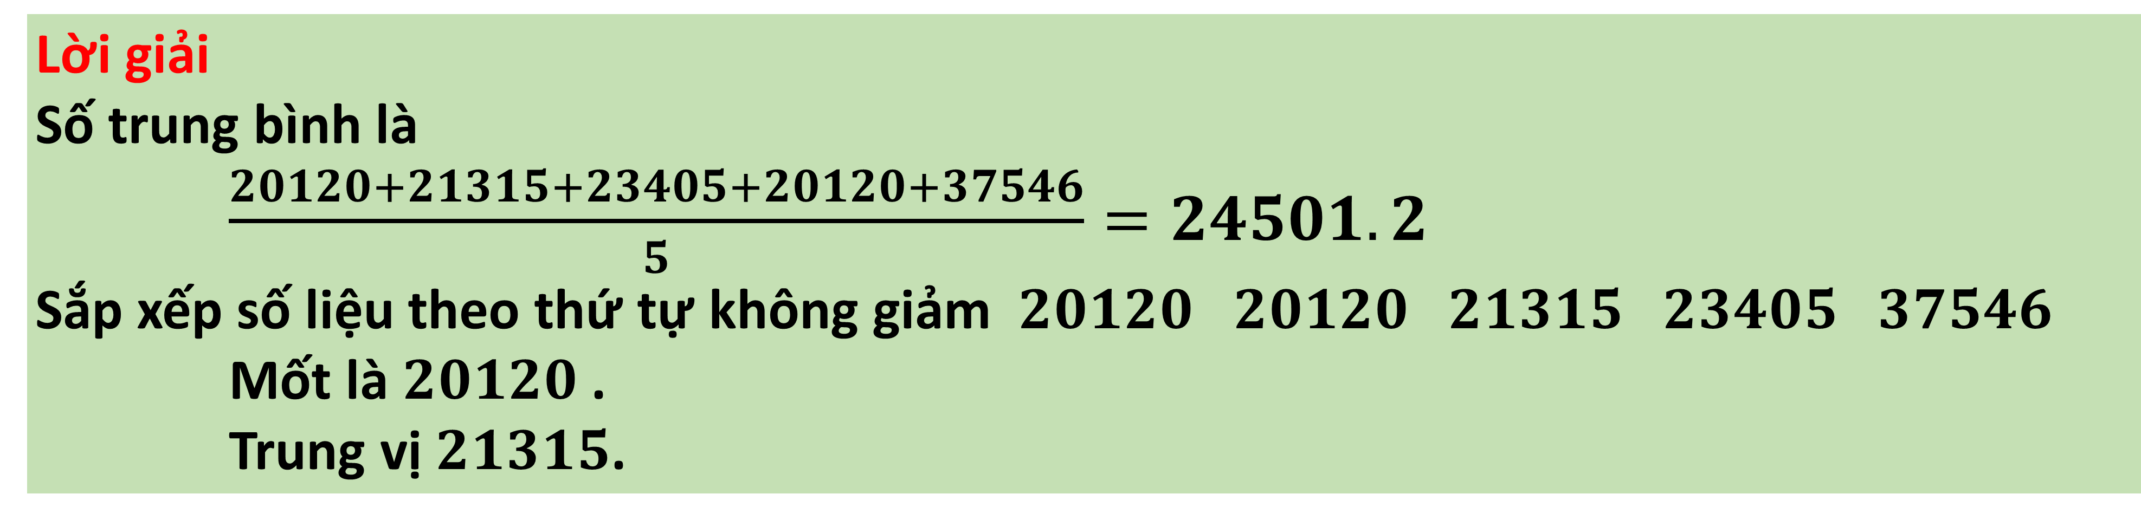
BÀI TẬP
5.10. Bảng sau đây cho biết số chỗ ngồi của một số sân vận động được sử dụng trong Lời giải Bóng đá Vô địch Quốc gia Việt Nam năm 2018 (số liệu gần đúng).
(Theo vov.vn)
Các giá trị số trung bình, trung vị, mốt bị ảnh hưởng như thế nào nếu bỏ đi số liệu chỗ ngồi của Sân vân động Quốc gia Mỹ Đình?
Sân vận động | Cẩm phả | Thiên Trường | Hàng Đẫy | Thanh Hoá | Mỹ Đình
Chỗ ngồi | 20 120 | 21 315 | 23 405 | 20 120 | 37 546
Lời giải
Số trung bình là
$\frac{20120+21315+23405+20120+37546}{5}=24501.2$
Sắp xếp số liệu theo thứ tự không giảm $20120 20120 21315 23405 37546$
Mốt là $20120$ .
Trung vị $21315$.

Slide 33
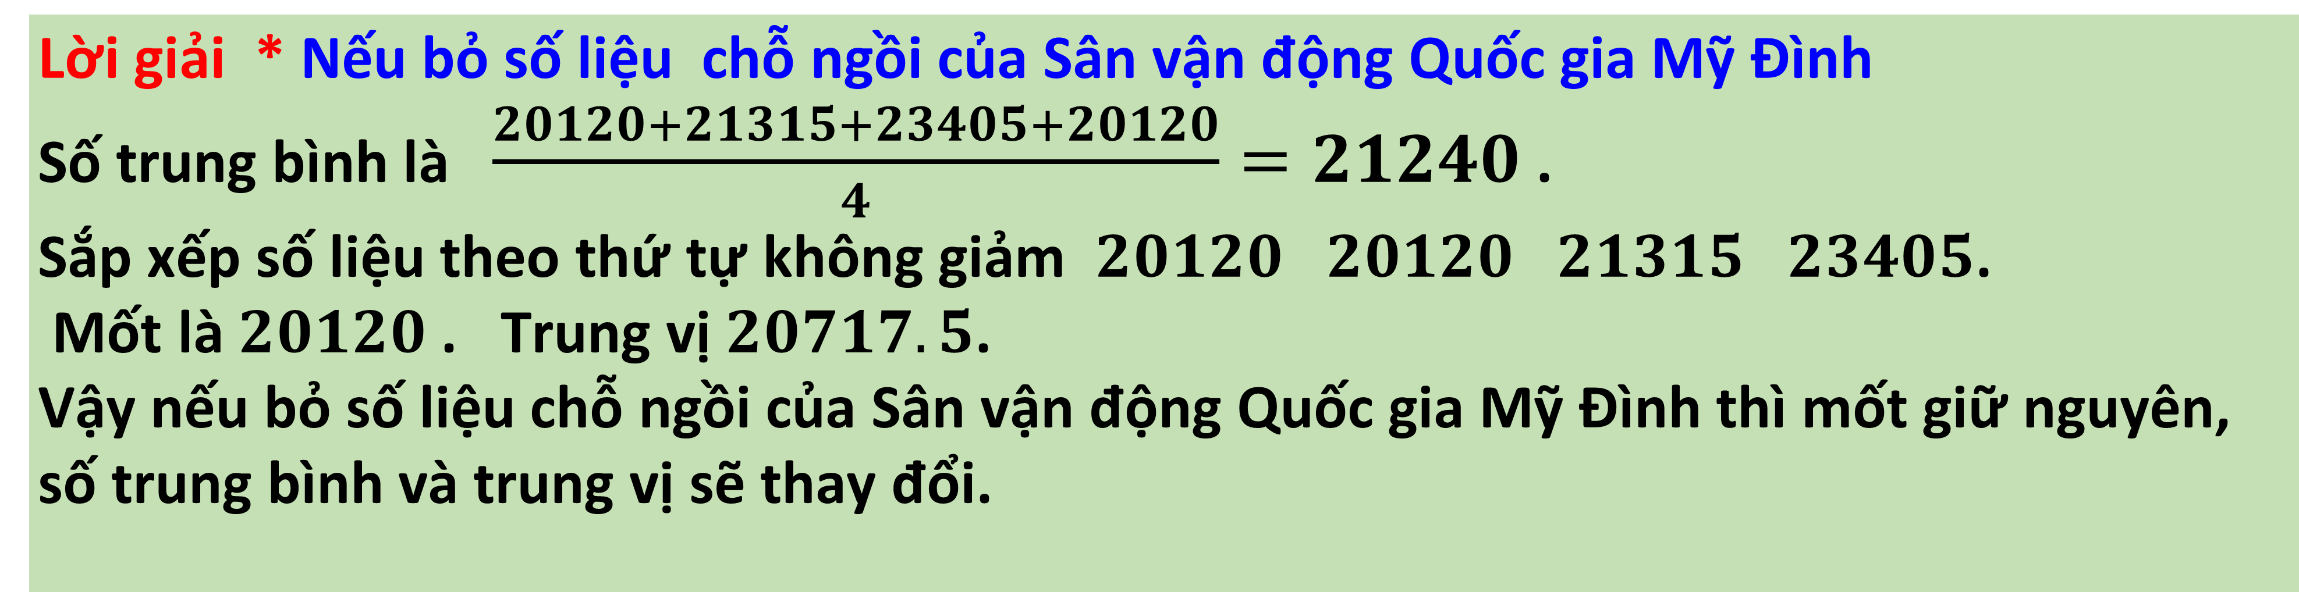
BÀI TẬP
5.10. Bảng sau đây cho biết số chỗ ngồi của một số sân vận động được sử dụng trong Lời giải Bóng đá Vô địch Quốc gia Việt Nam năm 2018 (số liệu gần đúng).
(Theo vov.vn)
Các giá trị số trung bình, trung vị, mốt bị ảnh hưởng như thế nào nếu bỏ đi số liệu chỗ ngồi của Sân vân động Quốc gia Mỹ Đình?
Sân vận động | Cẩm phả | Thiên Trường | Hàng Đẫy | Thanh Hoá | Mỹ Đình
Chỗ ngồi | 20 120 | 21 315 | 23 405 | 20 120 | 37 546
Lời giải * Nếu bỏ số liệu chỗ ngồi của Sân vận động Quốc gia Mỹ Đình
Số trung bình là $\frac{20120+21315+23405+20120}{4}=21240$ .
Sắp xếp số liệu theo thứ tự không giảm $20120 20120 21315 23405$.
Mốt là $20120$ . Trung vị $20717.5$.
Vậy nếu bỏ số liệu chỗ ngồi của Sân vận động Quốc gia Mỹ Đình thì mốt giữ nguyên, số trung bình và trung vị sẽ thay đổi.

Slide 34
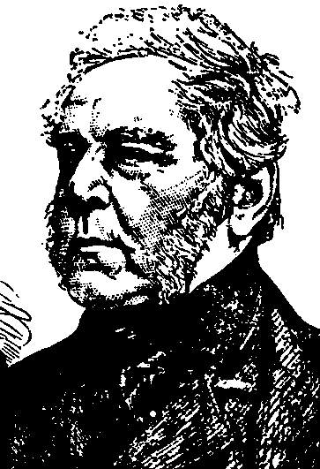
Em có biết?
John Graunt (1620 –1674) là một nhà buôn người Anh. Ông được xem là người đầu tiên đưa ra suy luận về tổng thể dựa trên thông tin của một phần (mẫu). Năm 1662, khi điều tra nhân khẩu, ông nhận ra rằng trung bình mỗi năm trong 11 gia đình có 3 người mất. Với Lời giải thiết tỉ lệ này không đổi trong toàn bộ dân cư London và biết rằng trung bình trong một năm ở London có 13 000 người mất, ông đã ước lượng được số hộ gia đình ở London khoảng 48 000. Và với giả thiết trung bình mỗi gia đình có 8 người, ông ước lượng được dân số London khoảng 384 000 người.
John Graunt (1620 – 1674)

Slide 35
BÀI TẬP BỔ SUNG

Slide 36




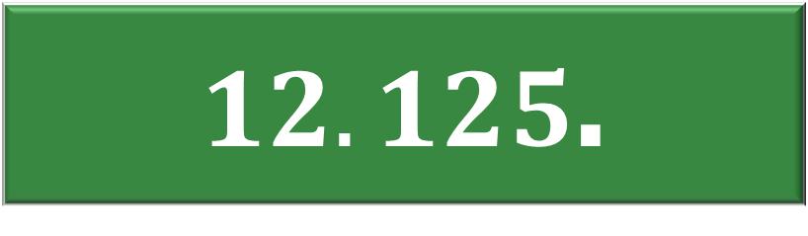

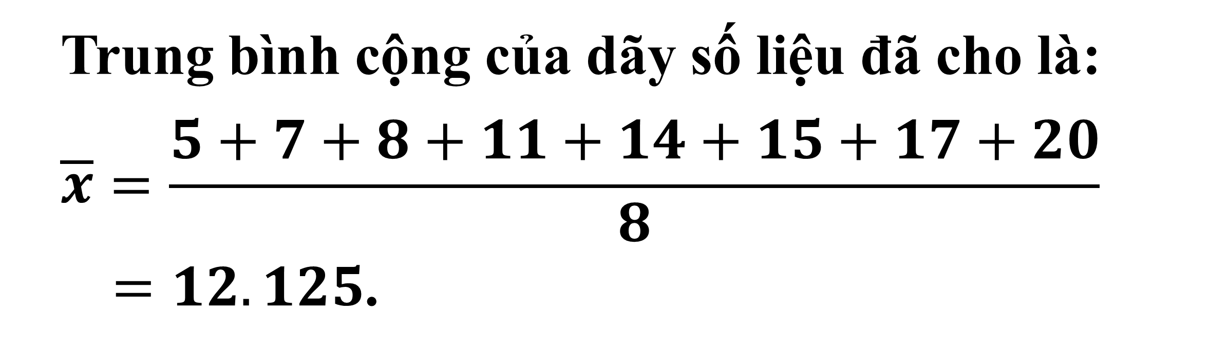
BT TRẮC NGHIỆM BỔ SUNG
CÂU 1
Cho dãy số liệu thống kê $5,7,8,11,14,15,17,20$. Số trung bình cộng của dãy số liệu trên là
A
$11$.
B
$12$.
C
$12.5$.
D
$12.125$.
D
Bài giải
Trung bình cộng của dãy số liệu đã cho là:
$$\overline{x}=\frac{5+7+8+11+14+15+17+20}{8}$$
$=12.125$.

Slide 37



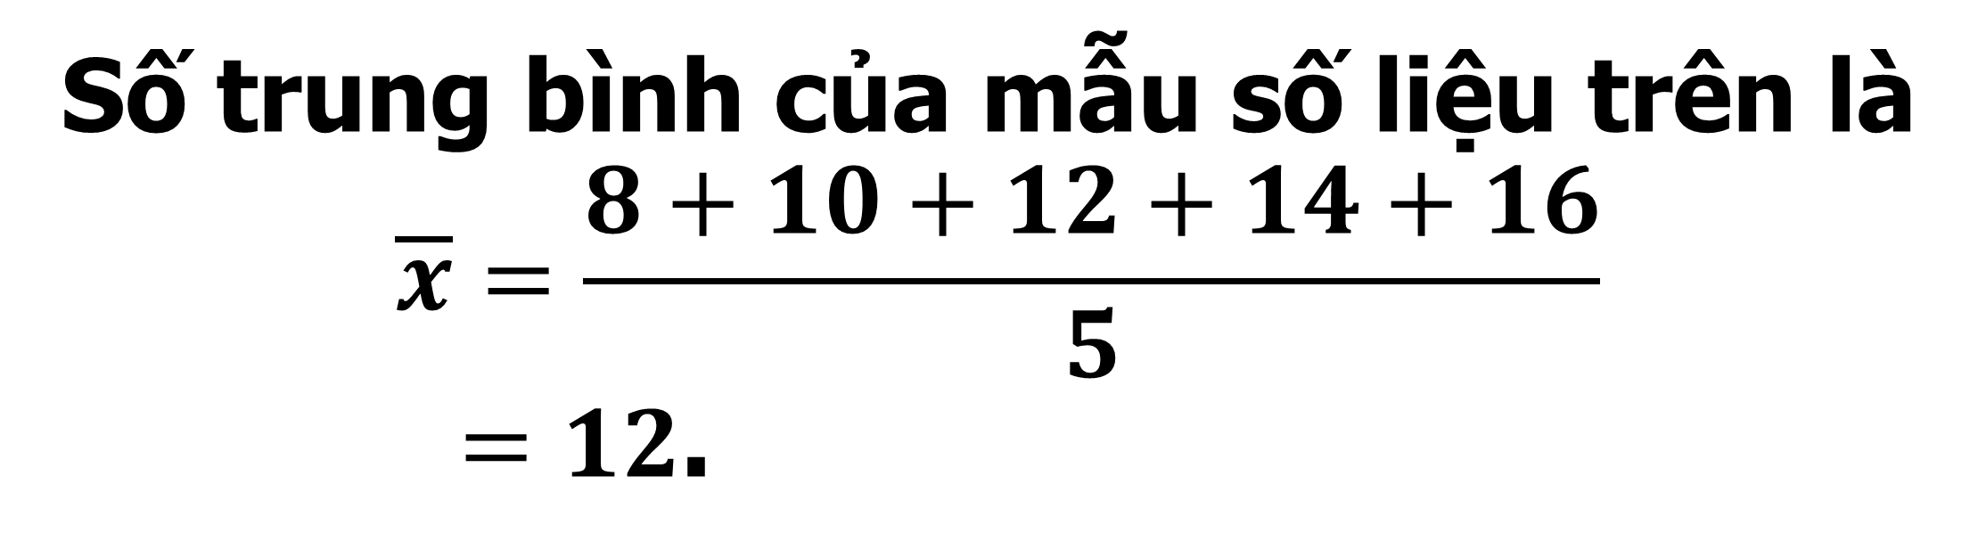
BT TRẮC NGHIỆM BỔ SUNG
CÂU 2
Cho mẫu số liệu thống kê $\left\{8,10,12,14,16\right\}$. Số trung bình của mẫu số liệu trên là
A
$12$.
$14$.
$13$.
$12.125$.
A
B
C
D
Bài giải
Số trung bình của mẫu số liệu trên là
$$\overline{x}=\frac{8+10+12+14+16}{5}$$
$=12$.

Slide 38
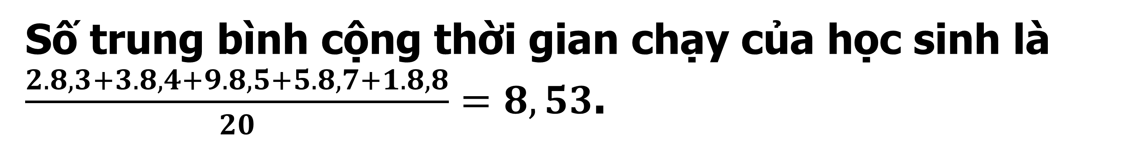



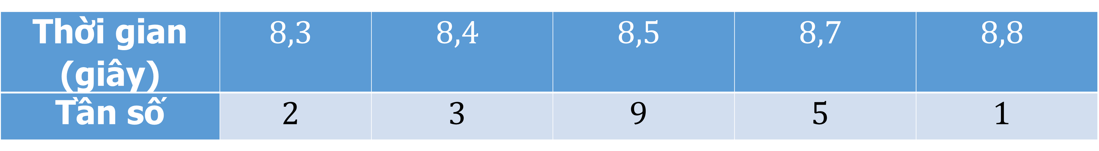
CÂU 3
Thời gian chạy $50m$ của $20$ học sinh được ghi lại trong bảng dưới đây:
Thời gian (giây) | $$8,3$$ | $$8,4$$ | $$8,5$$ | $$8,7$$ | $$8,8$$
Tần số | $$2$$ | $$3$$ | $$9$$ | $$5$$ | $$1$$
Số trung bình cộng thời gian chạy của học sinh là
A
$8,54$.
B
$4$.
C
$8,50$.
D
8,53.
D
Bài giải
Số trung bình cộng thời gian chạy của học sinh là
$\frac{2.8,3+3.8,4+9.8,5+5.8,7+1.8,8}{20}=8,53$.

Slide 39



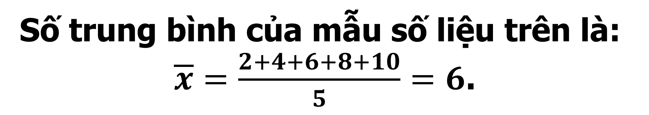
BT TRẮC NGHIỆM BỔ SUNG
CÂU 4
Cho mẫu số liệu thống kê $\left\{2;4;6;8;10\right\}$. Số trung bình của mẫu số liệu trên là:
A
$7$.
B
$12$.
C
$6,5$.
D
$6$.
D
Bài giải
Số trung bình của mẫu số liệu trên là:
$\overline{x}=\frac{2+4+6+8+10}{5}=6$.

Slide 40



BT TRẮC NGHIỆM BỔ SUNG
CÂU 5
Điểm thi toán cuối năm của một nhóm gồm 7 học sinh lớp 11 là 1; 3; 4; 5; 7; 8; 9. Số trung vị của dãy số liệu đã cho là
A
6.
B
$4$.
C
$7$.
D
$5$.
D
Bài giải
Mẫu số liệu đã cho có 7 phần tử, đã sắp theo thứ tự không giảm.
Nên số trung vị là số đứng giữa dãy. Vậy số trung vị là 5.

Slide 41
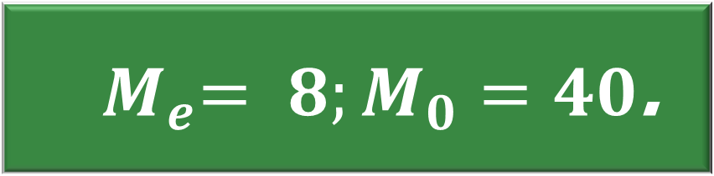
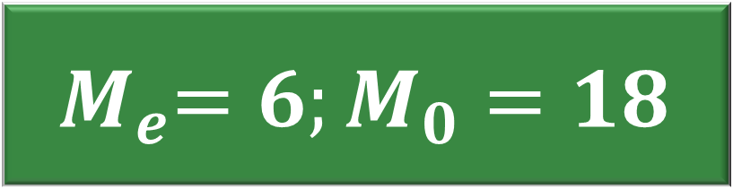
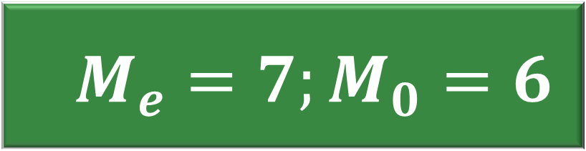
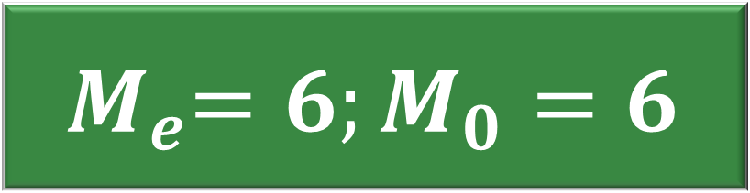

CÂU 6
Cho bảng thống số liệu thông kê điểm kiểm tra $1$ tiết môn Toán của $40$ học sinh như sau :
Điểm | 3 | 4 | 5 | 6 | 7 | 8 | 9 | 10 | Cộng
Số học sinh | 2 | 3 | 7 | 18 | 3 | 2 | 4 | 1 | 40
Số trung vị $\left(M_{e}\right)$ và mốt $\left(M_{0}\right)$ của bảng số liệu thống kê trên là
A
${ M}_{e}= 8;M_{0}=40$.
B
$${ M}_{e}=6;M_{0}=18$$
C
$${ M}_{e}=6;M_{0}=6$$
D
$$M_{e}=7;M_{0}=6$$
C
Bài giải
Theo công thức trung vị đối với $N$ chẵn thì ta có:
Số đứng vị trí $\frac{N}{2}$ là 6 và số đứng vị trí $\frac{N}{2}+1$ là $6$ . Vậy số trung vị $M_{e}=6$.
$M_{0}=6$ do số điểm $6$ có tần suất suất hiện nhiều nhất là $18$ lần .

Slide 42






CÂU 7
Sản lượng lúa (đơn vị là tạ) của 40 thửa ruộng thí nghiệm có cùng diện tích được trình bày trong bảng số liệu sau:
Sản lượng | 20 | 21 | 22 | 23 | 24
Tần số | 5 | 8 | 11 | 10 | 6 | $$N=40$$
Sản lượng trung bình của 40 thửa ruộng là
A
$22,1$ tạ.
$$22,2 \text{t}\text{ạ.}$$
$$22,3 \text{t}\text{ạ.}$$
$$22,4 \text{t}\text{ạ.}$$
A
B
C
D
Bài giải
Sản lượng trung bình của 40 thửa ruộng là
$\overline{x}=\frac{5.20+8.21+11.22+10.23+6.24}{40}=22,1$.

Slide 43
BT TRẮC NGHIỆM BỔ SUNG
CÂU 8
Các giá trị xuất hiện nhiều nhất trong mẫu số liệu được gọi là
A
mốt.
B
số trung bình.
số trung vị.
độ lệch chuẩn.
A
C
D
Bài giải
Các giá trị xuất hiện nhiều nhất trong mẫu số liệu được gọi là mốt.

Slide 44






CÂU 9
Bảng phân phối thực nghiệm đo chiều cao của 50 cây lim
$$X_{i}\left(m\right)$$ | 9 | 10 | 11 | 12 | 13 | 14
$$n_{i}$$ | 6 | 7 | 10 | 10 | 9 | 8 | 50
a) Tính chiều cao trung bình của 50 cây lim.
A
$11,16$.
B
$$11,26\text{.}$$
C
$$11,23\text{.}$$
D
$$11,6\text{.}$$
D
Bài giải
Chiều cao trung bình của 50 cây lim là:
$\overline{x}=\frac{x_{1}n_{1}+x_{2}n_{2}+...+x_{k}n_{k}}{n}=11,6\left(m\right)$.

Slide 45






CÂU 9
Bảng phân phối thực nghiệm đo chiều cao của 50 cây lim
$$X_{i}\left(m\right)$$ | 9 | 10 | 11 | 12 | 13 | 14
$$n_{i}$$ | 6 | 7 | 10 | 10 | 9 | 8 | 50
b) Tính trung vị và mốt của mẫu số liệu trên.
A
$13$.
B
$$12.$$
C
$$11.$$
D
$$14.$$
B
Bài giải
Kích thước mẫu là 50 là chẵn nên trung vị là trung bình cộng ở hai vị trí 25 và 26. Ta có $M_{e}=\frac{x_{25}+x_{26}}{2}=12$.
Giá trị có tần số lớn nhất là 11 và 12.
Mẫu số liệu có hai mốt là $M_{0}^{\left(1\right)}=11,M_{0}^{\left(2\right)}=12$.

Slide 46
BÀI TẬP VẬN DỤNG

Slide 47

BÀI TẬP VẬN DỤNG (TỰ LUẬN)
Lời giải
Bảng phân bố tần số - tần suất.
BÀI 1
Cho các số liệu thống kê về sản lượng chè thu được trong 1 năm (kg/sào) của 20 hộ gia đình.
Giá trị x | Tần số | Tần suất (%)
111 | 1 | 5
112 | 3 | 15
113 | 4 | 20
114 | 5 | 25
115 | 4 | 20
116 | 2 | 10
117 | 1 | 5
 | $N=20$ | 100
111 | 112 | 112 | 113 | 114 | 114 | 115 | 114 | 115 | 116
112 | 113 | 113 | 114 | 115 | 114 | 116 | 117 | 113 | 115
a) Lập bảng phân bố tần số - tần suất.
b) Tìm số trung bình, trung vị, mốt.
Bài giải

Slide 48

BÀI TẬP VẬN DỤNG (TỰ LUẬN)
BÀI 1
111 | 112 | 112 | 113 | 114 | 114 | 115 | 114 | 115 | 116
112 | 113 | 113 | 114 | 115 | 114 | 116 | 117 | 113 | 115
Bài giải
b) Số trung bình là
$\overline{x}=\frac{1}{20}\left(1.111+3.112+4.113+5.114+4.115+2.116+1.117\right)=113,9$ .
Sắp xếp bảng theo thứ tự không giảm.
Do kích thước mẫu $N=20$ là một số chẵn nên số trung vị là trung bình cộng của hai giá trị đứng thứ $\frac{N}{2}=10$ và $\frac{N}{2}+1=11$.
Đó là giá trị 114 và 114. Vậy $M_{e}=114$ .
Do vậy giá trị 114 có tần số lớn nhất là 5 nên ta có $M_{0}=114$ .

Slide 49


BÀI TẬP VẬN DỤNG (TỰ LUẬN)
BÀI 2
Có tài liệu về tuổi nghề của công nhân hai tổ trong một xí nghiệp cơ khí như bên dưới. Trong mỗi tổ, tính tuổi nghề bình quân, số mốt và số trung vị?
Tổ I | 2 | 2 | 5 | 7 | 9 | 9 | 9 | 10 | 10 | 11 | 12
Tổ II | 2 | 3 | 4 | 4 | 4 | 5 | 5 | 7 | 7 | 8
Bài giải
+) Tổ I
Tuổi nghề bình quân của các công nhân $\overline{x}=\frac{x_{1}n_{1}+x_{2}n_{2}+...+x_{k}n_{k}}{N}≈7,8$.
Mẫu số liệu có 11 phần tử nên số trung vị là $M_{e}=x_{6}=9$.
Giá trị có tần số lớn nhất là 9. Vậy mốt $M_{o}=9$.
+) Tổ II
Tuổi nghề bình quân là $\overline{x}=\frac{x_{1}n_{1}+x_{2}n_{2}+...+x_{k}n_{k}}{N}≈4,9$.
Mẫu số liệu có 10 phần tử nên số trung vị là $M_{e}=\frac{1}{2}\left(x_{5}+x_{6}\right)=\frac{4+5}{2}=4,5$ .
Giá trị có tần số lớn nhất là 4. Vậy mốt $M_{0}=4$.

Slide 50


BÀI TẬP VẬN DỤNG (TỰ LUẬN)
BÀI 3
Để khảo sát kết quả thi tuyển sinh môn Toán trong kì thi tuyển sinh đại học năm vừa qua của trường A, người điều tra chọn một mẫu gồm 100 học sinh tham gia kì thi tuyển sinh đó. Điểm môn Toán (thang điểm 10) của các học sinh này được cho ở bảng phân bố tần số sau đây:
Điểm | 0 | 1 | 2 | 3 | 4 | 5 | 6 | 7 | 8 | 9 | 10
Tần số | 1 | 1 | 3 | 5 | 8 | 13 | 19 | 24 | 14 | 10 | 2 | $N=100$
a) Tìm mốt, số trung vị. b) Tìm số trung bình.
Bài giải
a) Ta có giá trị có tần số lớn nhất: $M_{o}=7$
Kích thước mẫu là số chẵn nên số trung vị là trung bình cộng hai số đứng giữa. Vậy $M_{e}=\frac{6+7}{2}=6,5$.
b) Ta có số trung bình cộng là $\overline{x}=\frac{x_{1}n_{1}+x_{2}n_{2}+...+x_{k}n_{k}}{N}=\frac{0.1+1.1+...+10.2}{100}=6,23$

Slide 51
BÀI TẬP VẬN DỤNG (TỰ LUẬN)
BÀI 4
Một nhà nghiên cứu ghi lại tuổi của 30 bệnh nhân. Kết quả thu được mẫu số liệu như sau:
21 | 17 | 20 | 18 | 20 | 17 | 15 | 13 | 15 | 20
15 | 12 | 18 | 17 | 15 | 16 | 21 | 15 | 12 | 18
16 | 20 | 14 | 18 | 19 | 13 | 16 | 19 | 18 | 17
a) Lập bảng phân bố tần số - tần suất.
b) Tính số trung bình.
c) Tìm mốt.

Slide 52



BÀI TẬP VẬN DỤNG (TỰ LUẬN)
BÀI 4
Một nhà nghiên cứu ghi lại tuổi của 30 bệnh nhân. Kết quả thu được mẫu số liệu như sau:
21 | 17 | 20 | 18 | 20 | 17 | 15 | 13 | 15 | 20
15 | 12 | 18 | 17 | 15 | 16 | 21 | 15 | 12 | 18
16 | 20 | 14 | 18 | 19 | 13 | 16 | 19 | 18 | 17
Tuổi của bệnh nhân | Tần số (n) | Tần suất (%)
12 | 2 | 6,67
13 | 2 | 6,67
14 | 1 | 3,33
15 | 5 | 16,67
16 | 3 | 10
17 | 4 | 13,33
18 | 5 | 16,67
19 | 2 | 6,67
20 | 4 | 13,33
21 | 2 | 6,67
 | $N=30$ | 100%
Bài giải
a) Bảng phân bố tần số - tần suất
b) Ta có số trung bình
$\overline{x}=\frac{x_{1}n_{1}+x_{2}n_{2}+...+x_{k}n_{k}}{N}=16,8$ .
c) Trong bảng trên ta thấy giá trị có tần số lớn nhất là 15 và 18.
Vậy mẫu số liệu có hai mốt
$M_{0}^{\left(1\right)}=15;M_{0}^{\left(2\right)}=18.$

Slide 53

BÀI TẬP VẬN DỤNG (TỰ LUẬN)
BÀI 5
Cho mẫu số liệu gồm bốn số tự nhiên khác nhau và khác 0, biết số trung bình là 6 và số trung vị là 5. Tìm các giá trị của mẫu số liệu đó sao cho hiệu của giá trị lớn nhất và giá trị nhỏ nhất của mẫu số liệu đạt giá trị nhỏ nhất.
Bài giải
Giả sử các giá trị của mẫu số liệu là a, b, c, d với $0<a<b<c<d;a,b,c,d∈N$.
Ta có $M_{e}=\frac{b+c}{2}=5⇒b+c=10$.
Mà $\overline{x}=6$ nên $a+b+c+d=24⇒a+d=14$ .
Ta có $\left\{\begin{aligned}a<b<c \\ b+c=10\end{aligned}\right.⇒\left\{\begin{aligned}b>1 \\ 10>2b\end{aligned}\right.⇒1<b<5,b∈N⇒b∈\left\{2;3;4\right\}.$
+) Nếu $b=2$ thì $c=8$, mà $0<a<b,a∈N⇒a=1,d=13$.
Khi đó các giá trị của mẫu số liệu là $1;2;8;13$ .

Slide 54

BÀI TẬP VẬN DỤNG (TỰ LUẬN)
BÀI 5
Cho mẫu số liệu gồm bốn số tự nhiên khác nhau và khác 0, biết số trung bình là 6 và số trung vị là 5. Tìm các giá trị của mẫu số liệu đó sao cho hiệu của giá trị lớn nhất và giá trị nhỏ nhất của mẫu số liệu đạt giá trị nhỏ nhất.
Bài giải
+) Nếu $b=3$ thì $c=7$, mà $0<a<b,a∈ℕ$ thì $\left\{\begin{aligned}&a=1⇒d=13 \\ &a=2⇒d=12\end{aligned}\right.$
Khi đó có hai mẫu số liệu thỏa đề bài có giá trị là 1; 3; 7; 13 và 2; 3; 7; 12.
+) Nếu $b=4$ thì $c=6$ , mà $0<a<b,a∈ℕ$ thì $\left\{\begin{aligned}&a=1⇒d=13 \\ &a=2⇒d=12 \\ &a=3⇒d=11\end{aligned}\right.$
Khi đó có ba mẫu số liệu thỏa đề bài có giá trị là (1;4;6;13), $\left(2;4;6;12\right)$ và $\left(3;4;6;11\right)$.
Suy ra với mẫu số liệu có các giá trị là 3; 4; 6; 11
thì hiệu của giá trị lớn nhất và giá trị nhỏ nhất của mẫu số liệu đạt giá trị nhỏ nhất.

